Slide 1
Nākotnes arhitekti ilgtspējīgai izglītībai
Jānis Drelings
RWTH Aachen University
Elektrotehnikas bakalaura students

Slide 2
Ilgtspējība īres līgumā
Triecienvēdināšana
Termostats: ilgākā prombūtnē iestatīt uz „1“
Neaizsegt radiatorus
Pienākums resursus lietot taupīgi
Aizliegts: uzlādēt e-skūterus, e-velosipēdus un e-auto, kā arī piepildīt baseinus
Jāizmanto koplietošanas (lielā) sadzīves tehnika
Atkritumi obligāti jāšķiro tam paredzētajos konteineros
Teritorijā aizliegts veikt transportlīdzekļu remontu, kas var piesārņot vidi (piemēram, eļļas maiņu)

Slide 3

Atkritumu šķirošana
Kāpēc?
Ko?
Saudzē dabas resursus, taupa ūdeni un enerģiju
Tiek samazināts atkritumu un ogļskābās gāzes emisiju daudzums
Tādējādi stiklu, metālu, papīru un bioatkritumus ir iespējams atkal izmantot kā vērtīgas izejvielas
Plastmasa…
  Sasmalcināt
  Ķīmiski apstrādāt
  Nederīgo pārvērst siltum-/elektroenerģijā
Plastmasas, metāls, tetrapakas
Stikls
  Pēc krāsām – bezkrāsains (“balts”), brūns un zaļš (u. c.)
Papīrs
  Tikai tīri materiāli (bez taukiem un citām netīrībām)
  Jēlmateriālu apstrādei nepieciešams daudz “ķīmijas”
Bioatkritumi
  Komposts
Āhenes atkritumu šķirošanas kalendārs 2026. gadam vācu valodā:
https://www.aachen.de/:translation/en/stadt-aachen/de/in-aachen-leben/sicherheit-ordnung/stadtbetrieb/abfallkalender/

Slide 4
Ētikas jautājums
Tehniskās darbības ētika
Atjaunīgo/atjaunojamo energoresursu attīstība
Tā ietver ētisku pārdomu par tehnoloģiju izstrādes, ražošanas, lietošanas un utilizācijas nosacījumiem, mērķiem un sekām.
Šīm pārdomām pirms gaidāmo lēmumu pieņemšanas, lai tehnoloģiju ētiskais novērtējums tiktu ņemts vērā lēmumu pieņemšanā un tādējādi varētu tikt īstenots praksē.
Katra jauna vēja turbīna ir vizuāls iejaukums dabā, jauns trokšņa avots un, iespējams, nāvējošs apdraudējums putniem.
Alternatīvi turpina darboties brūnogļu spēkstacijas, kas ar augstajām CO₂ emisijām pastiprina klimata pārmaiņas ar neparedzamām sekām.
Vai arī turpina darboties atomelektrostacijas, kurām ir neliela iespējamība, ka notiks smaga avārija, taču smagas avārijas gadījumā tās rada milzīgus tiešos postījumus plašā apkārtnē.
Kā nodrošināt enerģiju mūsu dzīvesveidam?

Slide 5
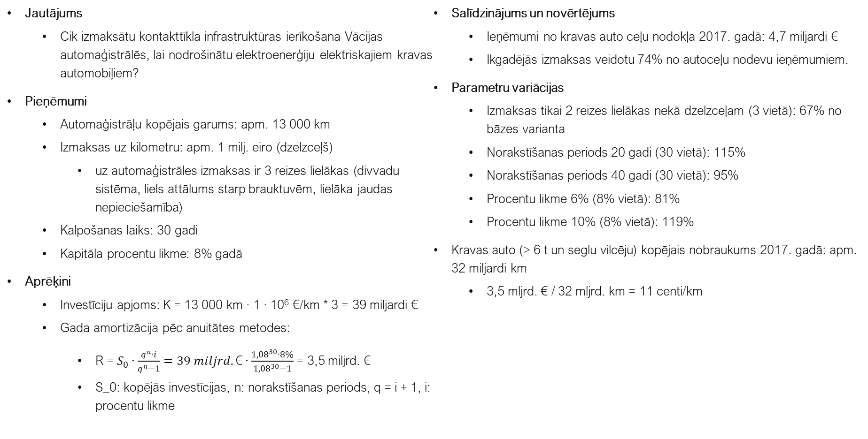
Kontakttīkla (gaisvadu līniju) izbūve uz Vācijas automaģistrālēm (autobahn)
Jautājums
  Cik izmaksātu kontakttīkla infrastruktūras ierīkošana Vācijas automaģistrālēs, lai nodrošinātu elektroenerģiju elektriskajiem kravas automobiļiem?
Pieņēmumi
  Automaģistrāļu kopējais garums: apm. 13 000 km
  Izmaksas uz kilometru: apm. 1 milj. eiro (dzelzceļš)
    uz automaģistrāles izmaksas ir 3 reizes lielākas (divvadu sistēma, liels attālums starp brauktuvēm, lielāka jaudas nepieciešamība)
  Kalpošanas laiks: 30 gadi
  Kapitāla procentu likme: 8% gadā
Aprēķini
  Investīciju apjoms: K = 13 000 km · 1 · 10⁶ €/km * 3 = 39 miljardi €
  Gada amortizācija pēc anuitātes metodes:
    R = $S_{0}∙\frac{q^{n}∙i}{q^{n}−1}=39 miljrd.\text{€}∙\frac{{1,08}^{30}∙8\%}{{1,08}^{30}−1}$ = 3,5 miljrd. €
    S_0: kopējās investīcijas, n: norakstīšanas periods, q = i + 1, i: procentu likme
Salīdzinājums un novērtējums
  Ieņēmumi no kravas auto ceļu nodokļa 2017. gadā: 4,7 miljardi €
  Ikgadējās izmaksas veidotu 74% no autoceļu nodevu ieņēmumiem.
Parametru variācijas
  Izmaksas tikai 2 reizes lielākas nekā dzelzceļam (3 vietā): 67% no bāzes varianta
  Norakstīšanas periods 20 gadi (30 vietā): 115%
  Norakstīšanas periods 40 gadi (30 vietā): 95%
  Procentu likme 6% (8% vietā): 81%
  Procentu likme 10% (8% vietā): 119%
Kravas auto (> 6 t un seglu vilcēju) kopējais nobraukums 2017. gadā: apm. 32 miljardi km
  3,5 mljrd. € / 32 mljrd. km = 11 centi/km

Slide 6
Saules paneļu elektroenerģijas ieguve Vācijā
Jautājums
  Cik daudz elektroenerģijas Vācijā varētu saražot ar fotoelementu sistēmām:
    ja tam izmantotu 2% no valsts sauszemes platības,
    vai ja tam izmantotu platību, ko šobrīd aizņem enerģētisko kultūraugu audzēšana,
    cik tas būtu uz vienu iedzīvotāju,
    un cik tas ir attiecībā pret pašreizējo elektroenerģijas ražošanas apjomu?
Pieņēmumi
  Saules moduļu lietderības koeficients: apm. 20%
  virsmas izmantošanas koeficients atstarpju dēļ: apm. 1/3
  Vācijas platība: apm. 350 000 km²
  Saules starojuma enerģija gadā: apm. 1000 kWh/m²
  Iedzīvotāju skaits Vācijā: apm. 80 milj.
  Pašreizējā elektroenerģijas izstrāde gadā Vācijā: apm. 600 TWh
  Platība enerģētiskajiem kultūraugiem: 14% no 16,7 milj. ha, apm. 6,9% Vācijas teritorijas
  (47% Vācijas platības tiek izmantoti lauksaimniecībai, 32% aizņem meži)
Aprēķini
  2% · 20% · 350 000 km² · 1000 kWh/m² = 1,4 · 10¹² kWh = 1400 TWh
  1/3 · 6,9% · 20% · 350 000 km² · 1000 kWh/m² = 1600 TWh
  1600 TWh / 80 milj. iedzīvotāju = 20 000 kWh/iedz.
  1600 TWh / 600 TWh = 2,7
Secinājums
  Tikai platībā, kur šobrīd Vācijā audzē enerģētiskos kultūraugus, ar saules paneļiem varētu saražot vismaz 2,5 reizes vairāk elektroenerģijas nekā pašreizējais kopējais patēriņš.

Slide 7
Energosistēmas izmaksas – 1 triljons eiro
Laikraksta Frankfurter Allgemeine ziņa (19.02.2013):
  „Enerģētikas pāreja varētu izmaksāt līdz pat vienam triljonam eiro (1 000 000 000 000 €)“ (Vācijas vides ministrs Pēters Altmaiers)
Pieņēmumi un aprēķini
  Laika periods: Pāreja plānota līdz 2050. gadam (apm. 35 gadi no izteikuma brīža)
    1 triljons € / 35 gadi = 29 miljardi €/gadā
  Izmaksas uz vienu iedzīvotāju
    29 miljardi €/gadā / 80 milj. iedz. =
    = 357 €/gadā/iedz. = 30 €/mēnesī/iedz. = 1€/dienā/iedz.
  Attiecība pret iekšzemes kopproduktu
    Vācijas IKP 2017. gadā: 3 277 miljardi €
    Papildu izmaksas veido tikai 0,9% no IKP gadā.
Salīdzinājums ar energoresursu importu
  2012. gadā Vācija importēja energoresursus par 99,8 miljardiem € (67 mljrd. naftai, 30 mljrd. dabasgāzei, 2,5 mljrd. akmeņoglēm)
  2015. gadā: apm. 62 miljardi €
  Pārejot uz vietējo enerģiju, šie līdzekļi vairs neaizplūstu uz ārvalstīm.

